Slide 1
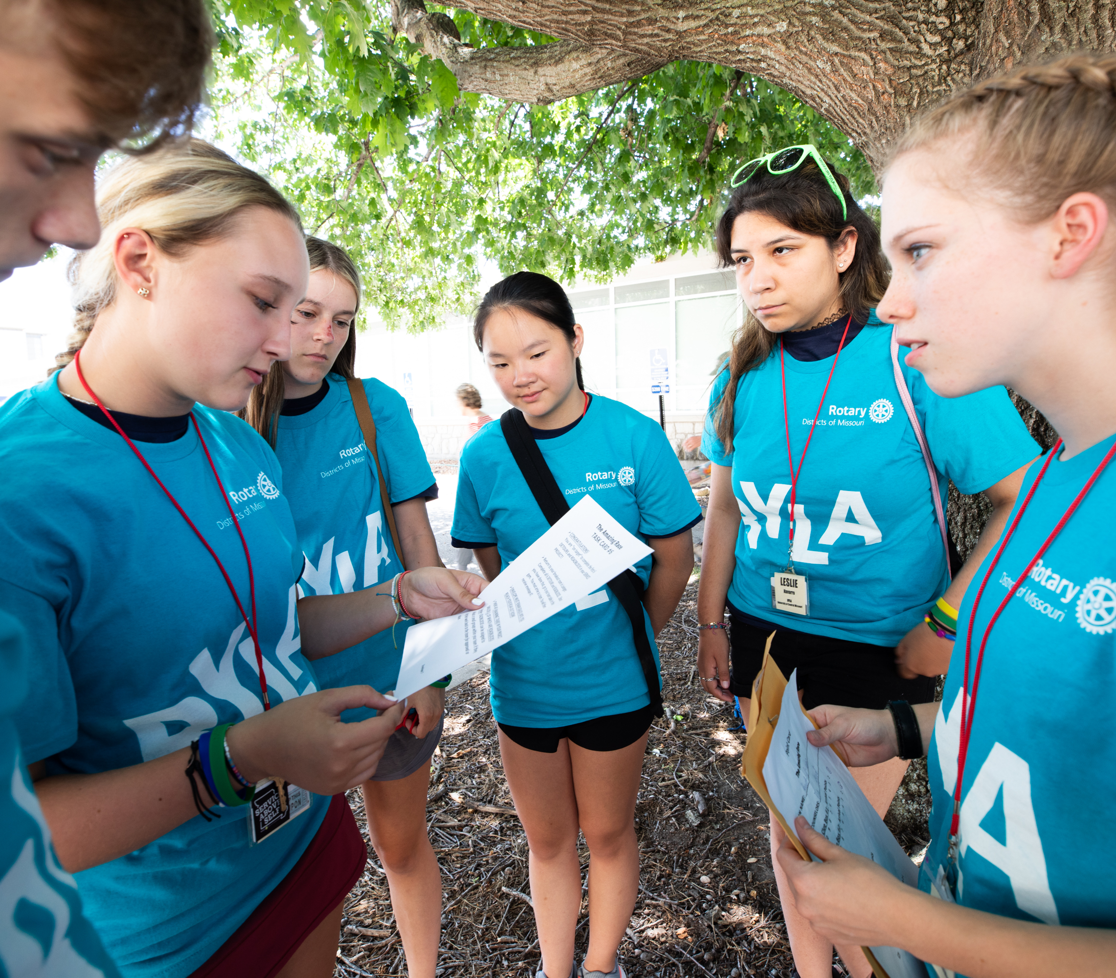

第１回
青少年奉仕担当者会議

Slide 2

青少年奉仕
クラブおける青少年の保護と危機管理
地区青少年奉仕委員会
Notes:
＜ナレーション＞
皆さん、こんにちは。国際ロータリー第2650地区・地区青少年奉仕委員会です。
本日はクラブにおける青少年の保護と危機管理について説明させていただきます。
わたくしは、青少年奉仕委員会専属のナレーター、「ななみ」と申します。
多少、イントネーションに不安がありますが、どうぞよろしくお願いします。
<NEXT自動>

Slide 3
青少年と接する際の行動規範に関する声明
（ロータリー章典2.120.1.）
国際ロータリーは、ロータリーの活動に参加するすべての青少年のために
安全な環境をつくり、これを維持するよう努める。
ロータリー
安全な環境
活 動
Ｒ Ｉ
参 加
創 る
全青少年
維 持
Notes:
<ナレーション＞
まず、青少年奉仕における青少年の保護の基本中の基本となる「青少年と接する際の行動規範に関する声明」について述べさせて頂きます。
国際ロータリーは、ロータリーの活動に参加するすべての青少年のために安全な環境をつくり、これを維持するよう努める。
<NEXT自動>

Slide 4
青少年と接する際の行動規範に関する声明
（ロータリー章典2.120.1.）
ロータリアン、そのパートナー、その他のボランティアは、接する児童および青少年の安全を考え、肉体的、性的、或いは心理的な虐待から身の安全を守るため、最善を尽くさなければならない。
（2019年10月理事会会合、決定58号）
ロータリアン
ロータリー
安全
肉体的・性的・心理的
児 童
パートナー
虐 待
青 少 年
ボランティア
最善を尽くす
Notes:
<ナレーション＞
ロータリアン、そのパートナー、その他のボランティアは、接する児童及び青少年の安全を考え、肉体的、性的、あるいは心理的な虐待から身の安全を守るため、最善を尽くさなければならない。（2019年10月理事会会合、決定58号）
これは、ロータリー章典第2章2条12に記載されています。
また、ここでは虐待及びハラスメントの防止と報告手続き、そして青少年の旅行及び宿泊、などの細かな決め事が記載されています。お時間のあるときに目を通して頂ければ幸いです。
<NEXT自動>

Slide 5
対象となる青少年とは？
具体的な年齢は？
青少年の年齢の幅についてロータリー章典をはじめ、
どの資料にも具体的に定義しているものはありません。
概ね３０歳前後と考えるべきであるとされています。
Notes:
＜ナレーション＞
次に、青少年と、一口で言いますが、ロータリー活動において、保護の対象となる、青少年とは、具体的に、何歳から、何歳を指すのでしょうか？
残念ながら、青少年の、年齢の幅について、ロータリー章典をはじめ、どの資料にも具体的に、定義されているものはありません。
しかし、青少年奉仕の、様々なセミナーにおいて、おおむね、３０歳くらいである、との見解が述べられています。
青少年プログラムの、未成人の、参加者は、当然、保護の対象です。一方、18歳以上の成人は、ルール上では、全て同じ扱いになります。しかし、ローターアクター、学友、米山記念奨学生、財団奨学生、など、若い世代に対しては、コンプライアンス的に、未成人と同様の、注意を払う、必要があると言えるでしょう。
<NEXT自動>

Slide 6
青少年保護のコンプライアンスを順守すべき事業
青少年プログラム
インターアクトクラブ
（12歳〜18歳の中学生・高校生が対象）
青少年交換プログラム
（15歳〜19歳の学生）
ロータリー青少年指導者養成プログラム（RYLA）
（14歳〜30歳の若い世代）
Notes:
＜ナレーション＞
次に青少年保護のコンプライアンスを順守すべき事業について整理致します。
まずはＲＩ公式の青少年プログラムに関する事業を紹介します。
インターアクトクラブ。12歳から18歳の中学生、高校生が対象となります。
青少年交換プログラム。15歳から19歳の主に高校生世代の学生が対象。日本から海外に留学する学生と海外からの受け入れ学生、全てが対象となります。
ロータリー青少年指導者養成プログラム（ライラ）。14歳から30歳の若い世代が対象。当2650地区では18歳から30歳の社会人を対象にしています。
<NEXT自動>

Slide 7
青少年保護のコンプライアンスを順守すべき事業
全ての青少年が関わる事業
ローターアクトクラブ
（18歳〜3？歳の若い世代）
米山記念奨学生
（日本の大学・大学院に在籍又は在籍予定の外国人留学生）
Notes:
＜ナレーション＞
そして、青少年プログラム以外の、青少年が関連する事業について、説明いたします。
１、ローターアクトクラブ。対象は18歳からの、若い世代が対象です。ローターアクトは、2019年に、青少年プログラムから外れ、クラブとなり、立場上は、ロータリークラブと、同等になりました。その時に、30歳までの年齢制限が撤廃され、現在は各クラブで年齢の上限を決めています。しかし、18歳から会員資格があり、若い会員も多く、コンプライアンス的には、注意すべきであると思われます。
２、よねやま記念奨学生。対象は文部科学省が、所管する日本の大学・大学院に在籍又は在籍予定の外国人留学生。主に20代前半の世代になります。海外の学生ということで、文化や風習の違いがあるので、一層注意が必要です。
<NEXT自動>

Slide 8
青少年保護のコンプライアンスを順守すべき事業
全ての青少年が関わる事業
地区学友会「ロータリーフェローズ2650」
（ロータリーのプログラム経験者）
グローバル補助金奨学生
（大学院または同等の研究機関での1～4年間の留学希望者が対象）
各クラブで行う青少年が関連する全ての事業
Notes:
＜ナレーション＞
３、地区学友会「ロータリーフェローズ、にーろくごーまる」。ロータリーのプログラム経験者が対象となります。主に青少年関係のプログラム経験者や奨学金プログラム経験者などが挙げられます。年齢の幅は広いですが、若い世代も多いので、注意が必要です。
４、グローバル補助金奨学生。ロータリーの重点分野の、いずれか一つに直接的に関連する研究のための奨学金。大学院、または同等の研究機関での、1年から4年間の、留学希望者が対象となります。主には20代前半から、中盤の世代で、青少年保護の対象と考えた方が良いと思われます。
最後に、各クラブで行う事業において、青少年が関連する場合は、青少年プログラム同様に、しっかりとコンプライアンスを順守する必要があります。例えば、社会奉仕の事業として、地域の児童のサッカー大会を開催する事業を行うとします。社会奉仕委員会が担当するので、青少年奉仕委員会は関係がないかというと、そう言う訳ではありません。たとえ、社会奉仕の事業であっても、青少年、（特に未成人）が関連する事業は青少年奉仕の事業でもあるのです。従って、怪我や熱中症などの救護体制、親との連絡網、など危機管理の体制を、クラブで整える必要があります。
<NEXT自動>

Slide 9
ロータリークラブの責務
ロータリークラブによる青少年活動の運営と手配の全般的な責任者は、クラブ会長です。関連するクラブ委員会が、会長をサポートします。クラブのリーダーは、ロータリーと地区の青少年保護方針を把握し、必須の研修を提供し、ボランティアを審査し、リスクを管理しなければなりません。虐待やハラスメントの申し立てがあった場合には、地区委員長およびガバナーと協力してこれに対応、報告し、青少年保護に必要な安全策を講じなければなりません。
ロータリークラブ
地区
青少年奉仕活動
青少年
保護方針
虐待・ハラスメントが起きたら！
ガバナー
青少年
保護
危機管理委員会
クラブ会長
青少年奉仕委員会
リスク
管 理
青少年奉仕委員会等
各・プログラム
委員会
Notes:
＜ナレーション＞
次にロータリーの奉仕活動に参加する青少年を守るため、クラブの責務に関してお話します。
ロータリークラブによる青少年活動の運営と手配の全般的な責任者は、クラブ会長です。関連するクラブ委員会が、会長をサポートします。
クラブのリーダーは、ロータリーと地区の青少年保護方針を把握し、必須の研修を提供し、ボランティアを審査し、リスクを管理しなければなりません。
虐待やハラスメントの申し立てがあった場合には、地区委員長およびガバナーと協力してこれに対応、報告し、青少年保護に必要な安全策を講じなければなりません。
<NEXT自動>

Slide 10
もしハラスメントがおきてしまったら！
成人がかかわるハラスメントのいかなる申し立てについても通知を受けた場合、またはハラスメントを受けたと感じた場合、以下のステップに従うこと。 ロータリー章典 26.140.行動規範より
1．身の安全が脅かされていると感じる場合は、警察に相談する。
2. クラブ役員（クラブ会長または幹事）、地区リーダー（地区ガバナーまたは地区ガバナーエレクト）、あるいはゾーンのリーダー（RI理事）に通知する。
3. 問題について国際ロータリーのクラブ・地区支援室（cds@rotary.org ）に
報告する。
4. 青少年がかかわるハラスメントまたは虐待の申し立てはすべて、72時間以内に国際ロータリーに報告（youthprotection@rotary.org）しなければならない。
Notes:
＜ナレーション＞
そして、ここからが大切なポイントとなります。残念ながら、ハラスメントの申し立てが、起きてしまった時の対処についてお話しします。
成人がかかわる、ハラスメントの、いかなる申し立てについても通知を受けた場合、またはハラスメントを受けたと感じた場合は、以下のステップに従うこと。
１、身の安全がおびやかされていると感じる場合は、警察に相談する。
２、クラブ役員、（クラブ会長、または幹事）、地区リーダー、（地区ガバナー、または地区ガバナーエレクト）、あるいはゾーンのリーダー、（アールアイ理事）に通知する。
３、問題について、国際ロータリーのクラブ・地区支援室に報告する。
４、青少年がかかわるハラスメント、または虐待の申し立てはすべて、72時間以内に、国際ロータリーに報告しなければならない。
と定められています。
これは青少年を保護することを第一にしていますが、皆さんロータリアン、そしてクラブを守るためにも大事なポイントとなりますので、しっかり把握して下さい。
<NEXT自動>

Slide 11
ハラスメント事案が発生したときの対処
未 成 人
成 人
対象
・インターアクター
・青少年交換留学生
・未成人のRYLA受講生
・ロータリーの事業に関わる
全ての未成人
・成人のRYLA受講生
・米山奨学生
・ローターアクター
・学友・財団奨学生
・ロータリアン
・成人の一般ボランティア
対処 1
身の安全が脅かされていると感じる場合は、警察に相談する
対処 2
クラブ役員（クラブ会長または幹事）、地区リーダー（地区ガバナーまたは地区ガバナーエレクト）、あるいはゾーンのリーダー（RI理事）に通知する
Notes:
＜ナレーション＞
ハラスメント事案が発生したときの対処さらに詳しく説明致します。
未成人と成人とでは対象や一部の対処が変わってきます。それを分けて説明致します。
未成人の対象はインターアクター・青少年交換留学生・未成人のライラ受講生の青少年プログラム参加者となります。またロータリーの事業に関わる全ての未成人もここに含まれます。
成人の対象は成人のRYLA受講生・米山奨学生・ローターアクター・学友・財団奨学生・ロータリアン・成人の一般ボランティアなど、ロータリーの事業に関わる全ての成人となります。
対処1は未成人、成人ともに共通で、「身の安全が脅かされていると感じる場合は、警察に相談する」
対処2も未成人、成人ともに共通で、「クラブ役員（クラブ会長または幹事）、地区リーダー（地区ガバナーまたは地区ガバナーエレクト）、あるいはゾーンのリーダー（RI理事）に通知する
そして大きく変わるのが対処3。
まず、未成人の場合、「青少年がかかわるハラスメントまたは虐待の申し立てはすべて、72時間以内に国際ロータリーに報告しなければならない。 」これは通称72時間ルールと呼ばれています。
次に成人の場合、
「問題について国際ロータリーのクラブ・地区支援室に報告する」
成人のロータリーファミリーからハラスメントの申し立ては、まずはクラブでしっかり対処、調査を行います。それがハラスメントや虐待であるとの判断は最終的には警察などの法執行機関委ねますが、そのような判断が下された場合は地区を通してRIに報告します。逆にクラブの聞き取り調査で等で十分に判断できるような場合や申し立てが取り下げられた場合はRIに報告の必要がありません。
整理します。
未成人の参加者から申し立ての場合、情報の整理は必要ですが、調査するよりも先に「申し立てがあった」という事実を72時間以内にRIに報告する義務があります。
成人の参加者からの申し立ての場合、まずはクラブでしっかり調査をして、事件性（ハラスメントや虐待と認定された場合）があると判断された場合、その事実をRIに報告します。
共にRIへの報告は地区ガバナーを通してしますので、まずは地区委員会に相談、報告をしていただければ良いと思います。
<NEXT自動>

Slide 12
ハラスメント事案が発生したときの対処
未 成 人
成 人
対象
・インターアクター
・青少年交換留学生
・未成人のRYLA受講生
・ロータリーの事業に関わる
全ての未成人
・成人のRYLA受講生
・米山奨学生
・ローターアクター
・学友・財団奨学生
・ロータリアン
・成人の一般ボランティア
対処 3
青少年がかかわるハラスメントまたは虐待の申し立てはすべて、72時間以内に国際ロータリーに報告しなければならない。
問題について国際ロータリーのクラブ・地区支援室に報告する。
最終
連絡先
youthprotection@rotary.org
cds@rotary.org
Notes:
＜ナレーション＞
そして、大きく変わるのが、対処3になります。
まず、みせいじんの場合、「青少年がかかわるハラスメント、または虐待の申し立ては、すべて、72時間以内に、国際ロータリーに報告しなければならない。」となっています。
これは、通称72時間ルールと呼ばれています。
次に成人の場合、「問題について国際ロータリーのクラブ、地区支援室に報告する」となっています。
成人のロータリーファミリーからの、ハラスメントの申し立ては、まずは、クラブでしっかり対処、そして調査を行います。それがハラスメントや、虐待であるとの判断は最終的には、警察などの法執行機関にゆだねますが、そのような判断が下された場合は、地区を通してアールアイに報告します。逆にクラブの聞き取り調査などで、十分に判断できるような場合や、申し立てが取り下げられた場合は、アールアイに報告の必要がありません。
整理します。
みせいじんの参加者からの申し立ての場合、情報の整理は必要ですが、調査するよりも先に、「申し立てがあった」、という事実を72時間以内に、アールアイに報告する義務があります。
成人の参加者からの申し立ての場合、まずはクラブでしっかり調査をして、事件性、（ハラスメントや虐待と認定された場合）、があると判断された場合、その事実をアールアイに報告します。
共にアールアイへの報告は地区ガバナーを通して行います。まずは地区委員会に相談、報告をしていただければ良いと思います。
<NEXT自動>

Slide 13
ハラスメント事案が発生したときの対処
未 成 人
成 人
対象
・インターアクター・青少年交換留学生
・未成人のRYLA受講生
・ロータリーの事業に関わる全ての未成人
・成人のRYLA受講生・米山奨学生
・ローターアクター・学友・財団奨学生
・ロータリアン・成人の一般ボランティア
対処 1
身の安全が脅かされていると感じる場合は、警察に相談する
対処 2
クラブ役員（クラブ会長または幹事）、地区リーダー（地区ガバナーまたは
地区ガバナーエレクト）、あるいはゾーンのリーダー（RI理事）に通知する
対処 3
青少年がかかわるハラスメントまたは虐待の申し立てはすべて、72時間以内に国際ロータリーに報告しなければならない。
問題について国際ロータリーのクラブ・地区支援室に報告する。
最終
連絡先
youthprotection@rotary.org
cds@rotary.org
Notes:
＜ナレーション＞
ハラスメント事案が発生したときの対処をひとつの画面にまとめてみました。
<NEXT自動>

Slide 14
７２時間ルールとは
未成人がかかわるハラスメントまたは虐待の申し立てに対しては、いかなる場合でも（真偽の程がどうであれ、事件性のあるなしに関わらず）まずはハラスメントまたは虐待の申し立てがあったという事実を７２時間以内に国際ロータリーに報告しなければなりません。
ロータリークラブ
７２時間以内
ロ−タリ−の事業に関わる全ての未成人
真偽の程
地 区
Ｒ Ｉ
ガバナー
ガバナー
虐待・ハラスメント
申し立て
危機管理委員会
youthprotection@rotary.org
青少年奉仕委員会
事件性の有無
各・プログラム
委員会
Notes:
＜ナレーション＞
72時間ルールについて説明致します。
みせいじんが、かかわるハラスメント、または虐待の申し立てに対しては、いかなる場合でも、（真偽の程がどうであれ、事件性のあるなしに関わらず）
まずは、ハラスメントまたは虐待の申し立てがあったという事実を72時間以内に国際ロータリーに報告しなければなりません。
この72時間ルールを知らずに報告を怠ると、「意図的な隠蔽」や、「クラブが、正常に機能していない」、と見なされ、最悪の場合はクラブ資格の剥奪にも、繋がりかねませんので、注意して下さい。
しかし、報告の後、その申し立てが取り下げられたり、調査の結果、誤解によるもので問題がない場合は、その報告もアールアイにされます。適切に対処すれば問題ないので、ご安心下さい。
また、72時間ルールの趣旨とは異なりますが、青少年交換学生などの受け入れをしている際に、地区内で自然災害や、感染症などが起こった場合は、学生の安否をアールアイに報告する必要があります。
<NEXT自動>

Slide 15
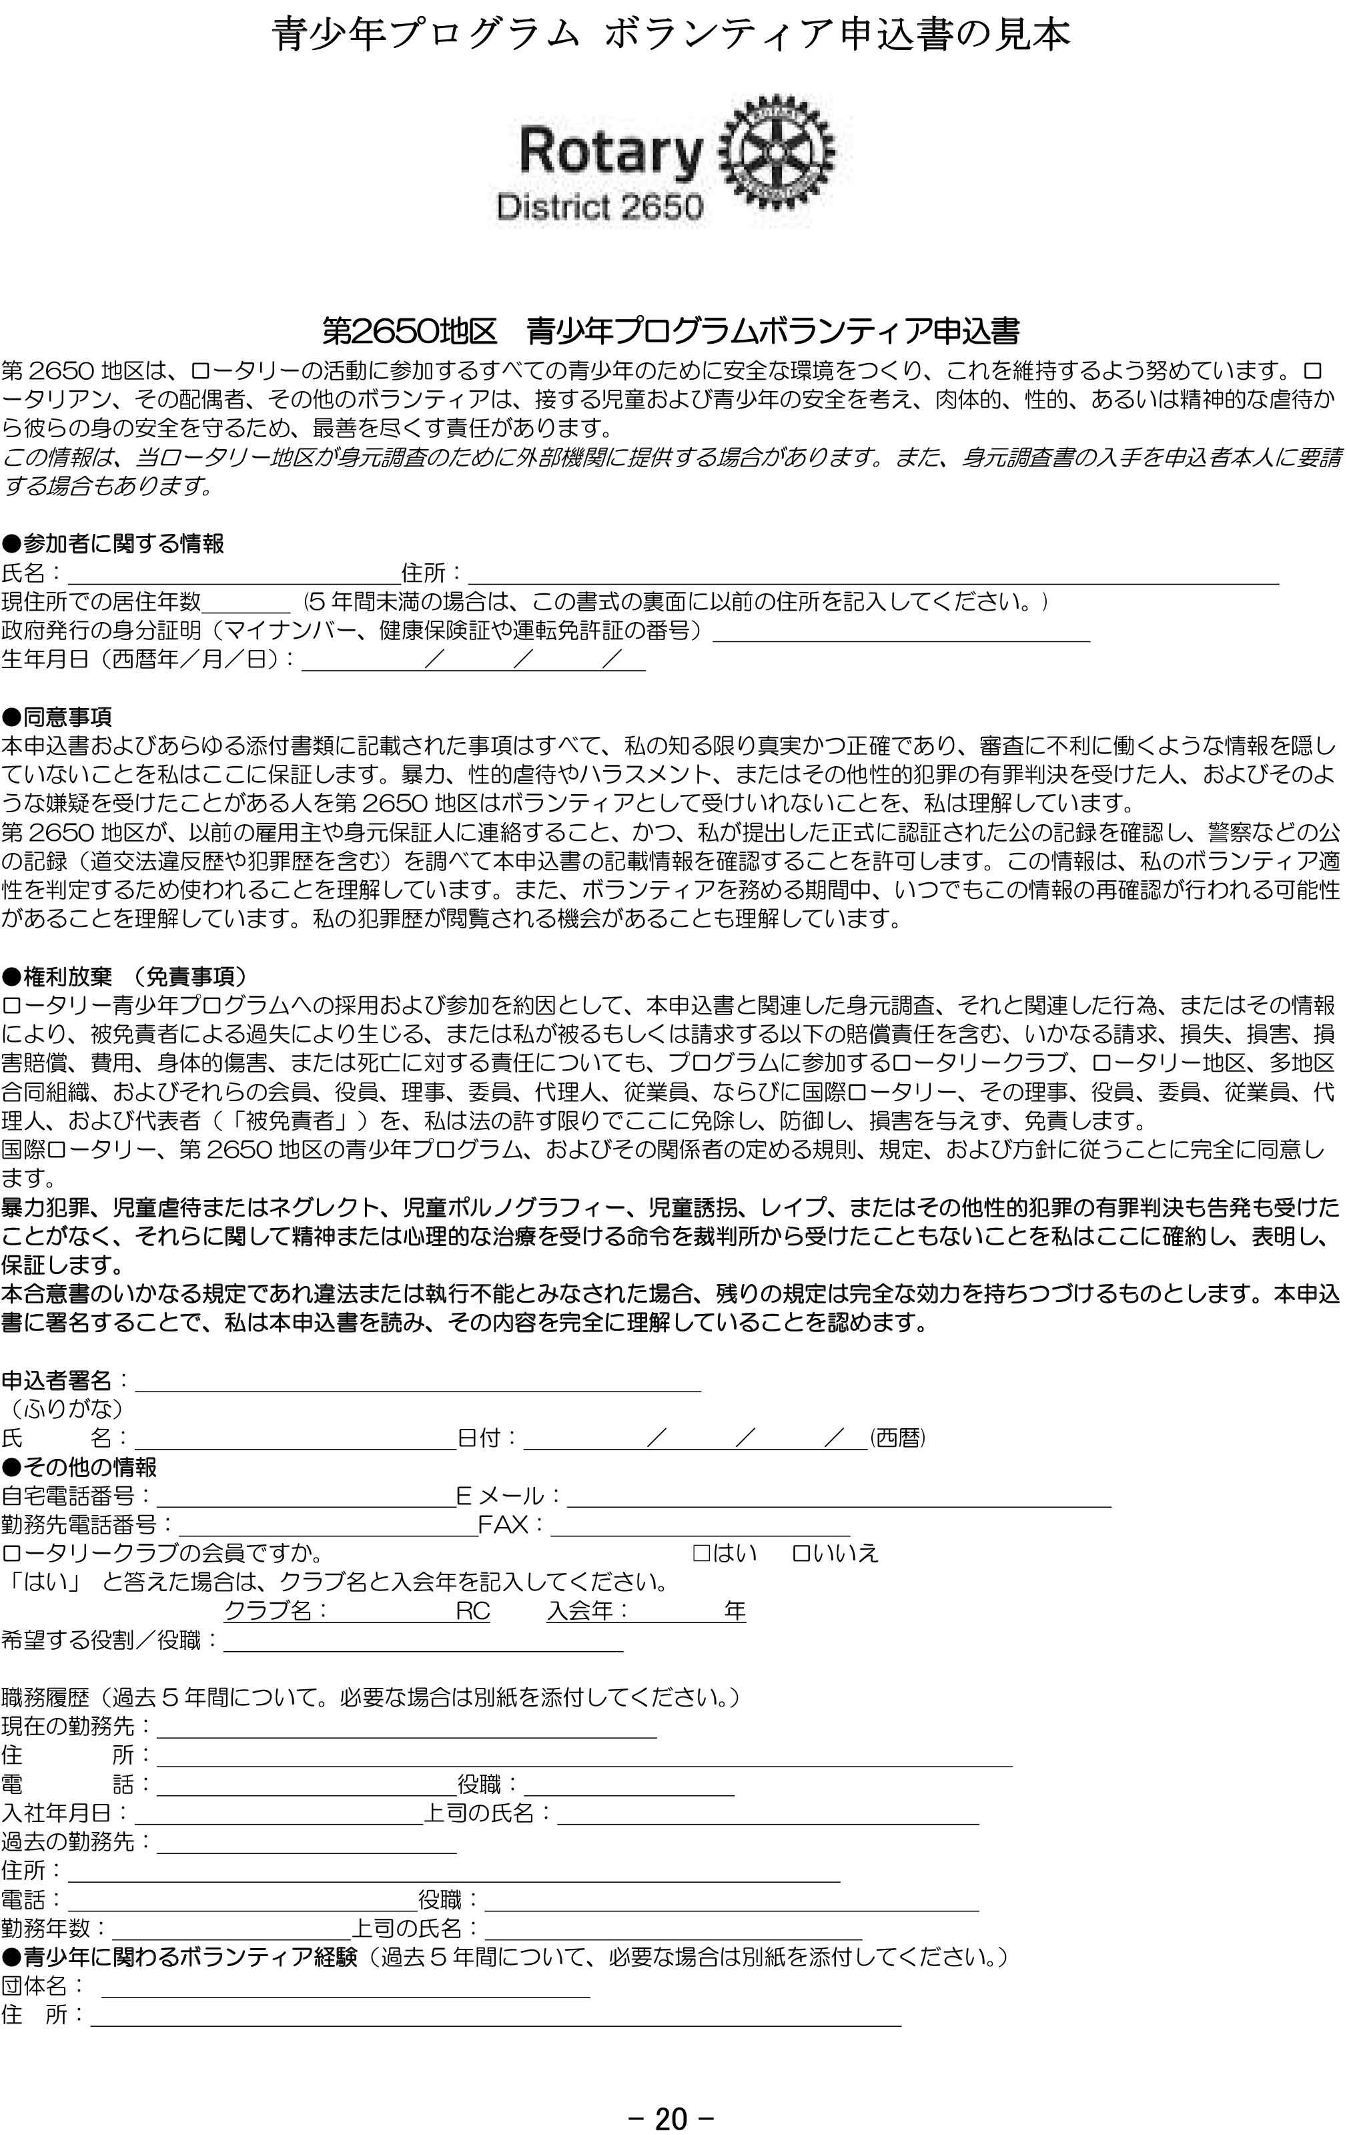
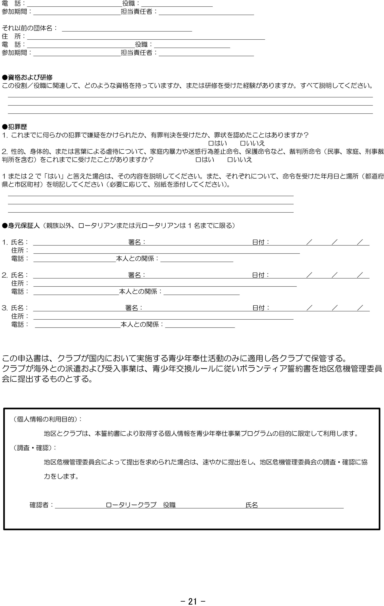
ボランティア申込書
Notes:
＜ナレーション＞
次に、ボランティア申込書について説明致します。
こちらが、ボランティア申込書の雛形です。
もともと「ボランティア申込書」とは、青少年交換において、虐待やハラスメントなどの事件が起きたことを受け、アールアイが青少年交換に携わる、全てのボランティアに、「無犯罪証明書」の提出を義務づけるようになりました。
しかし、日本では、そのようなシステムが存在しません。そこでライジェムがアールアイと綿密なやりとりを行い、「無犯罪証明書」に変わる「青少年ボランティア申込書」を作成しました。これはアールアイの承認を得た正式な書類です。
そして、その書類の提出義務が青少年交換から青少年プログラム、そして青少年に携わる全てのロータリアン、ローターアクター、一般ボランティアに広がりました。この書類はクラブの事務局で保管します。有効期間は５年間です。
「青少年ボランティア申込書」は、青少年に対するハラスメント事案が発生した時に、アールアイに提出を求められる可能性がある書類です。
この書類に不備（あるいは未提出）がある場合、アールアイは、そのクラブを機能不全と見なす可能性があります。そうなった場合はクラブの資格剥奪、あるいは地区全体（ガバナー）の責任となります。そして最悪の場合は、当地区の青少年交換の認定取り消しに繋がる可能性もあります。もちろん、これは最悪のシナリオですが、危機管理というのは、起こりうる最悪の事態に備えるものです。
「青少年ボランティア申込書」を提出しないことに対する罰則はありませんが、地区としては提出を強く推奨します。「青少年ボランティア申込書」は青少年を守るためだけでなく、ロータリアンを、そしてロータリークラブを守るための書類であると、クラブで共有して下さい。
<NEXT自動>

Slide 16
ＲＩＪＹＥＭ（ライジェム）とは？
ＲＩＪＹＥＭ（ライジェム）
RIJYEMとは一般社団法人国際ロータリー(RI)日本青少年交換多地区合同機構( RI Japan Youth Exchange Multi District organization) の頭文字を集めて、RIJYEM(ライジェム)と称します。
Notes:
＜ナレーション＞
次に、ライジェムについて簡単に触れておきたいと思います。
まず、ライジェムとは何なのか？
ライジェムとは、一般社団法人国際ロータリー、日本青少年交換多地区合同機構、英語で言うと、アールアイ・ジャパン・ユース・エクスチェンジ・マルチ・ディストリクト・オーガニゼーションで、その頭文字を集めて、ライジェムと称します。
<NEXT自動>

Slide 17
何のための組織？
ＲＩＪＹＥＭ（ライジェム）
元々はロータリーの青少年交換プログラムを支援する組織として設置されたJYEC(日本青少年交換委員会)というものが、2005年RIより青少年交換プログラムに参加する地区は法人化、賠償責任保険加入、危機管理委員会設置の3条件を満たさなければならないと通達がありました。そして日本のロータリーは34地区ガバナーの賛同と地区内クラブの了承を得て、多地区合同組織体として法人化することとなりました。そして現在のRIJYEMに至っています。
Notes:
＜ナレーション＞
次に、ライジェムとは何のための組織なのでしょうか？
元々は、ロータリーの青少年交換プログラムを支援する組織として設置されたジェイ、ワイ、イー、シー、(日本青少年交換委員会)というものが、2005年アールアイより、青少年交換プログラムに参加する地区は法人化、賠償責任保険加入、危機管理委員会設置の3条件を満たさなければならないと通達がありました。そして日本のロータリーは34地区ガバナーの賛同と地区内クラブの了承を得て、た地区合同組織たいとして法人化することとなりました。そして現在のライジェムに至っています。
<NEXT自動>

Slide 18
目的は？
ＲＩＪＹＥＭ（ライジェム）
この法人は、ロータリーの奉仕の理念に基づき、青少年奉仕とロータリー青少年交換プログラムを通じて、国際理解及び国際交流の向上と平和に貢献することを目的とする。
Notes:
＜ナレーション＞
そして、ライジェムの目的は何でしょうか？
この法人は、ロータリーの奉仕の理念に基づき、青少年奉仕とロータリー青少年交換プログラムを通じて、国際理解及び国際交流の向上と平和に貢献することを目的とする。
となっています。
以上ライジェムについて簡単に説明致しました。
<NEXT自動>

Slide 19

青少年奉仕活動中の賠責保険について
■保険の対象は？
インターアクター、ローターアクター、RYLA参加者、クラブ青少年奉仕事業参加者、財団奨学生、米山奨学生に対しその活動により生じた賠償事故（１事故１億円、期間中１億円）
■被保険者は？
ガバナー、クラブ会長、インターアクト委員、ローターアクト委員、青少年奉仕委員、研修委員など
■保険が支払われる場合は？
ロータリー被保険者が訴えられ、裁判になり、裁判で過失が確定し裁判に負けた場合
※各クラブで行う青少年事業には、
独自で傷害保険などをかけて下さい
Notes:
＜ナレーション＞
ここで、ライジェムが契約者となって日本の各地区単位で加入している保険について触れておきます。
保険の対象は？
インターアクター、ローターアクター、ライラ参加者、クラブ青少年奉仕事業参加者、財団奨学生、米山奨学生に対しその活動により生じた賠償事故、（１事故１億円、期間中１億円）
被保険者は？
ガバナー、クラブ会長、インターアクト委員、ローターアクト委員、青少年奉仕委員、研修委員など
保険が支払われる場合は？
ロータリー被保険者が訴えられ、裁判になり、裁判で過失が確定し、裁判に負けた場合のみ支払われます。
具体的に言いますと
保険の対象者である青少年などが、ロータリーのプログラムや事業に参加中に事故やハラスメントなどの被害に遭います。その被害に対しての責任賠償を、公的機関に訴えたとします。そして裁判でプログラムや事業の主催者、すなわちロータリーの地区やクラブに過失があると裁定され、賠償責任が負わされる場合のみ、保険が下ります。
逆に下りない例を言いますと、クラブの清掃事業で、参加者がゴミ拾いをしている時にうっかり溝に落ちて怪我をしました。しかし主催者側のクラブには明確な過失は認められませんでした。このような場合、参加者の治療費はライジェム保険では下りません。
従って、クラブで行う事業において怪我や熱中症などのリスクがある場合には、クラブで独自に傷害保険などを準備する必要があります。
以上、ライジェムの賠償保険について説明致しました。
<NEXT自動>

Slide 20
青少年奉仕に関する資料
▶ ＲＩ資料 ロータリー青少年保護の手引き
▶ 第２６５０地区危機管理ハンドブック
▶ ハラスメントに対する地区危機管理ハンドブック
Notes:
＜ナレーション＞
青少年奉仕に関する資料を紹介します。
1つめがアールアイ資料青少年保護の手引きです。
これはアールアイが作成した、世界基準の青少年保護に関する資料です。私たち２６５０地区もこの青少年保護の手引きをマニュアルとしております。
次に当2650地区で作成した地区危機管理ハンドブック、ハラスメントに対する地区危機管理ハンドブックがあります。これは青少年の保護だけでなく、成人に対するハラスメントや様々な危機に関するマニュアルとなっています。
この3つの資料には今日の内容を含め、全てが記載されているのでぜひ目を通して下さい。
この資料は2650地区のホームページでダウンロードできます。
以上、青少年奉仕に関する資料を紹介致しました。
<NEXT自動>

Slide 21
ロータリアンの行動規範
「すべての会員(ロータリアンおよびローターアクター)は、以下のことが期待されている」
1.個人として、また事業において、高潔さと高い倫理基準を持って行動する。
2.他者に公平に接し、敬意をもって接すること。これには、他者を尊重する言葉を使う、サポートを示す、温かく迎え入れるインクルーシブな環境を助長する、多様性を重んじるという「ロータリーの多様性・公平さ・インクルージョン（DEI）の行動規範」を遵守することが含まれる。
3.ロータリーを通じて自分の職業スキルを生かし、地域社会や世界のほかの地域の人びとの生活の質を高める。
4.ロータリーやほかのロータリアンの評判を落とすような言動は避ける。
5.ロータリー関連行事のすべての行動規範に従う。
ロータリー章典 8.030.2より（2024年10月）
Notes:
＜ナレーション＞
最後にロータリアンの行動規範を紹介します。
時間の都合上、画面での紹介だけとなりますが、ご了承下さい。
ロータリアンの行動規範は時代に応じて常に変化しますので、ロータリー章典などで確認するようにして下さい。
以上、これにて、クラブにおける青少年の保護と危機管理の説明を終わります。
ご清聴ありがとうございました。
<NEXT自動>

